Slide 1
Мастер-класс по изготовлению открытки на 9 мая.
Подготовила Шангараева Чулпан Альнуровна
ПДО, Объединение «Удивительный мир»
ЦДТ Вахитовского района г. Казани
рекомендуется заниматься не более 30 минут

Slide 2
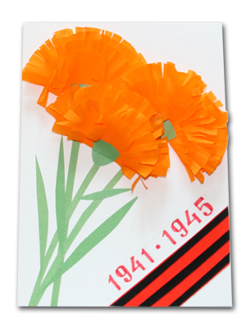

Slide 3
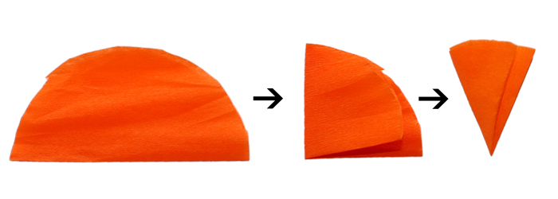
1. На бумаге рисуем циркулем или по шаблону по три кружка (диаметром 10, 8 и 7 см) и складываем каждый в 8 раз.

Slide 4
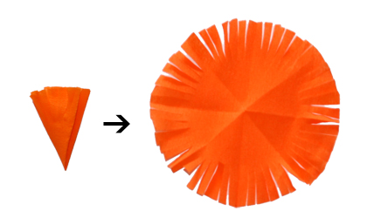
2. Затем делаем бахрому на широких краях каждого
сложенного кружочка.

Slide 5
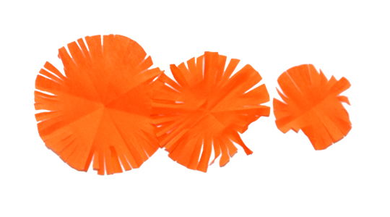
3. После этого разворачиваем и склеиваем кружки, совмещая их центры.

Slide 6
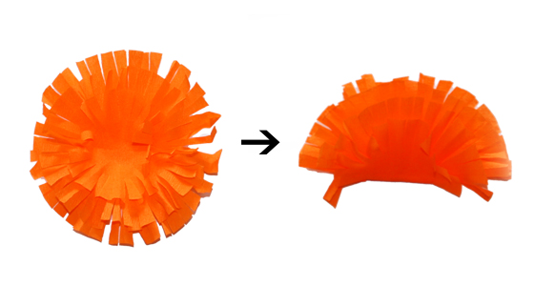
4. Каждый цветок складываем пополам так, чтобы меньший кружок был снаружи цветка

Slide 7
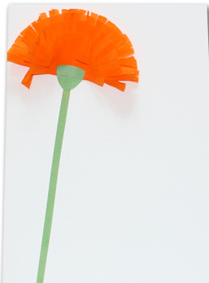
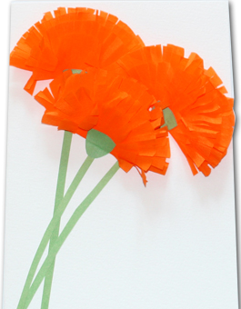
Приклеиваем цветок к открытке (клей наносим только на основание цветка)

Slide 8
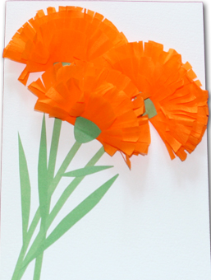
Приклеиваем листочки.

Slide 9
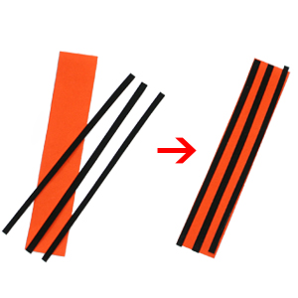
. Возьмём полоску оранжевой бумаги шириной 3 см и наклеиваем на неё сверху три тонкие черные полоски шириной 5 мм.

Slide 10
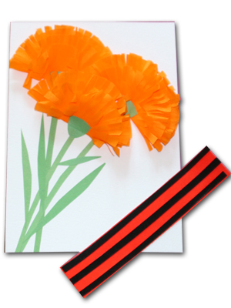
Затем наклеиваем эту полоску на открытку

Slide 11
Кончики полоски, выступающие за края открытки, отрезаем.

Slide 12
Открытка готова

